Slide 1
SISTEMA FOTOVOLTAICO
RESIDENCIAL

Slide 2
JUSTIFICATIVAS DO PROJETO
Custo de energia elétrica no Brasil representa em média 10% dos gastos fixos de um orçamento familiar;
Custo de implantação da tecnologia de geração de energia solar acessível para projetos residenciais (5% do custo de uma obra residencial);
Onda verde - subsídios fiscais - boa oportunidade de investimento;
Verbas - Investimento em pesquisa e desenvolvimento;
Processo de retorno (venda) de parte da energia gerada para a rede de distribuição em homologação;
O mercado valoriza imóveis com sistemas de geração de energia solar;

Slide 3
OBJETIVOS DO PROJETO
Implantar um sistema de geração de energia fotovoltaica de pelo menos 200 kWh por mês, em uma residência de 100 m², e com custo total de R$ 18.000,00 (dezoito mil reais) em 12 meses;
Reduzir em 80% os gastos da residência com energia elétrica;

Slide 4
PRINCIPAIS ENTREGAS
Elaboração dos projetos elétricos, dimensionais e manuais para o usuário
Relatórios Mensais de Andamento
Aprovação do projeto junto a prefeitura e demais órgãos públicos
Comprovação das aquisições
Inicio das instalações na residência
Fim das instalações na residência
Interligação com a rede da concessionária
Conclusão do treinamento do usuário e entrega final ao cliente.

Slide 5
INTERVENIENTES (STAKEHOLDERS)
Cliente;
Companhia estadual de energia;
Órgãos ligados ao meio ambiente;
Prefeitura municipal;
Equipe envolvida no projeto;
Fornecedores;
Vizinhança.

Slide 6
MATRIZ DE RASTREABILIDADE DE REQUISITOS
Nome do Projeto: SISTEMA FOTOVOLTAICO RESIDENCIAL
MATRIZ DE RASTRABILIDADE DE REQUISITOS
Cód | Descrição | Parte interessada | Fonte ou Origem | Prioridade | Versão | Status | Data de conclusão
1 | A rentabilidade do projeto deve ser superior a 10% | Diretoria Executiva | Relatório Gerencial | 1 | 0 | Ativo
2 | Reuniões mensais de resultado | Diretoria Executiva | Ata de reunião | 2 | 0 | Ativo
3 | Quantidade e tipo de Mão de Obra | Gerente de RH | Relatorio de avanço | 2 | 0 | Ativo
4 | Satisfação do cliente maior que 80% | Diretor de Marketing | Avaliação mensal de satisfação | 3 | 0 | Ativo
5 | Entrega do projeto conforme escopo, prazo, custo e qualidade | cliente | Documentos do Projeto | 1 | 0 | Ativo

Slide 7
RESTRIÇÕES
Os trabalhos deverão ocorrer sempre durante horário comercial (8:00 as 17:00) de segunda a sexta e (8:00 a 12:00) nos sábados
Não haverá trabalho nos feriados
A capacidade do sistema estará limitada pela área disponível e a eficiência do sistema na época da aquisição.
Os painéis fotovoltaicos e produtos aplicados serão sempre os disponíveis no mercado.

Slide 8
PREMISSAS
Residências prontas ou com projeto definido;
O cliente honrará todos os eventos de pagamento conforme contrato;
A residência está conectada na rede da concessionária
O telhado da casa não será encoberto por nenhuma outra estrutura de terceiros;
Fase de instalação em dias sem chuva;
O cliente não possui nenhuma pendência com a concessionária local que impeça a interligação com o sistema.

Slide 9
RISCOS
Baixa incidência solar poderá gerar economia de energia abaixo da esperada em períodos de baixa incidência solar;
Mudança de legislação e regulamentação que afetem o projeto – inviabilização econômica do projeto.
Indisponibilidade de componentes no mercado.

Slide 10
EXCLUSÕES
Obras civis na residência;
Documentação junto a concessionária para venda da energia excedente;
Licenças Ambientais para instalação do sistema se necessário;
Limpeza das áreas para instalação na residência;
Responsabilidade pela indisponibilidade de energia durante a instalação do sistema.
Desenvolvimento de novos produtos.

Slide 11
ORÇAMENTO / CRONOGRAMA
Orçamento: R$ 18.000,00;
Preço de venda: R$ 24.000,00;
Período entre demanda e instalação: 12 meses.

Slide 12
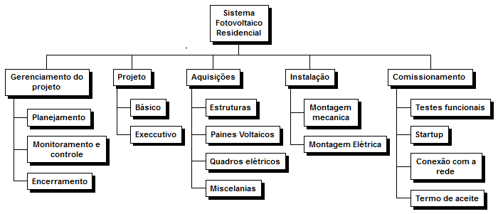
EAP – ESTRUTURA ANALÍTICA DE PROJETO

Slide 13
Fim / Comentários / Reflexão
“O FUTURO pertence àqueles que acreditam na beleza de seus sonhos“
Elanor Roosevelt, Ativista norte-americana

